Slide 1

Единая информационная система юридической помощи «Е – Заң көмегі»

Slide 2
Необходимые условия для входа в личный кабинет адвоката на портале ИС «Е-Юридическая помощь»:
• иметь выход в интернет;
• наличие лицензии (в том числе электронной);
• наличие пароля (которую установили при регистрации);
• наличие ЭЦП (при утере пароля можно заходить по ЭЦП)
Необходимо проверить срок действия ЭЦП. Если до истечения срока есть время, можно его продлить не ходя в ЦОН. Через https://pki.gov.kz/cabinet/ .
Подтверждение запроса адвоката на регистрацию производится администратором Республиканской коллегии адвокатов в течение часа в рабочее время.
«ЕДИНАЯ ИНФОРМАЦИОННАЯ СИСТЕМА ЮРИДИЧЕСКОЙ ПОМОЩИ»
Система создана на основании статьи 24 Закона Республики Казахстан от 5 июля 2018 года № 176-VI ЗРК «Об адвокатской деятельности и юридической помощи» (с изменениями от 21.02.2019 г.), которая предусматривает наличие информационной системы.

Slide 3
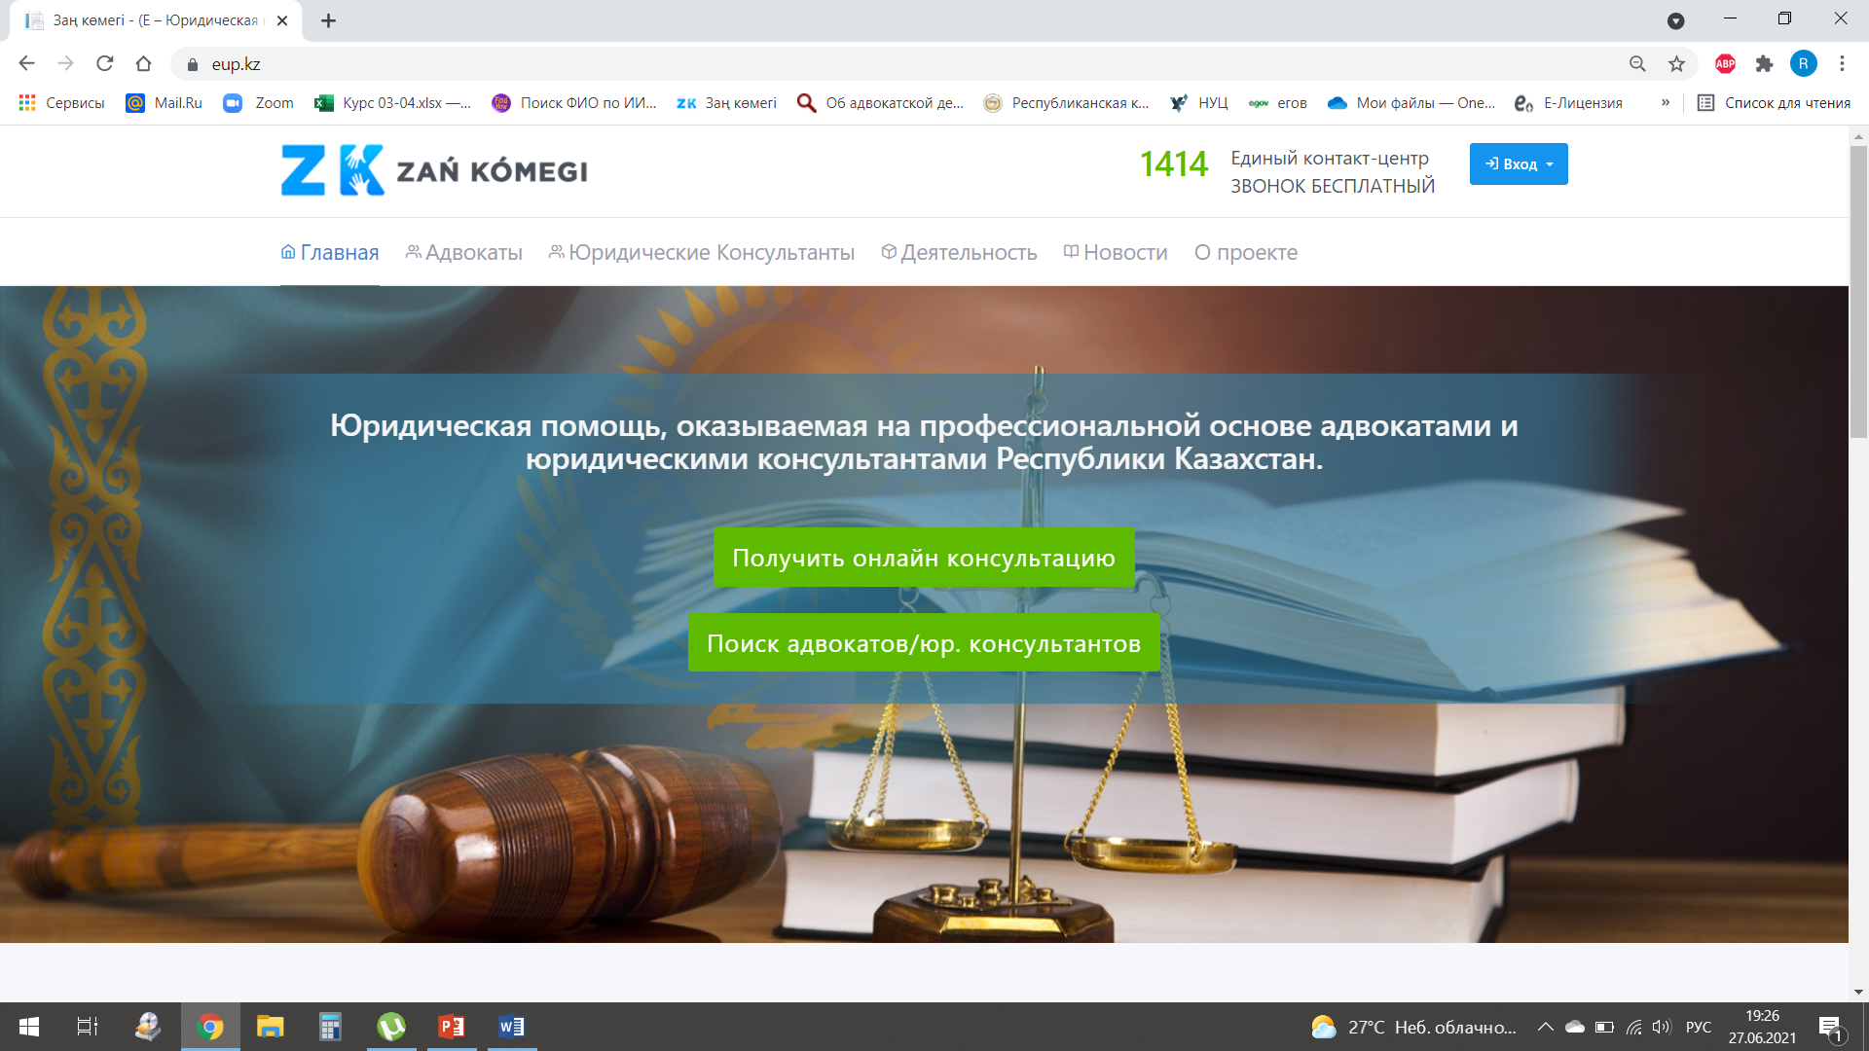
Регистрация
Запустите браузер и наберите в адресной строке: http://eup.kz/ . Появится следующая страница
В окне браузера отобразится Главная страница. На верхней панели выберите «Вход»/« Вход в личный кабинет»/«Зарегистрироваться».
Внешний портал
«Е – Заң көмегі»

Slide 4
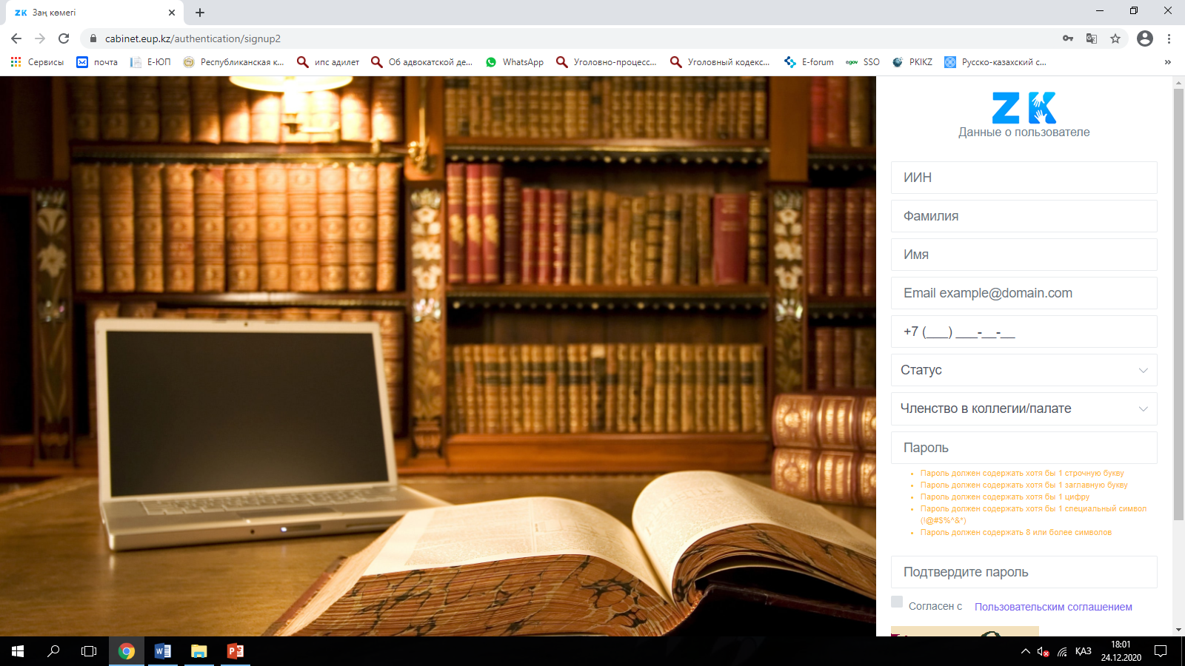
Необходимо ввести ИИН, фамилию, имя, электронную почту, номер телефона, выбрать статус Адвокат и коллегию, придумать пароль (запомнить) и поставить галочку возле Согласен с Пользовательским соглашением и нажать на кнопку Зарегистрироваться

Slide 5
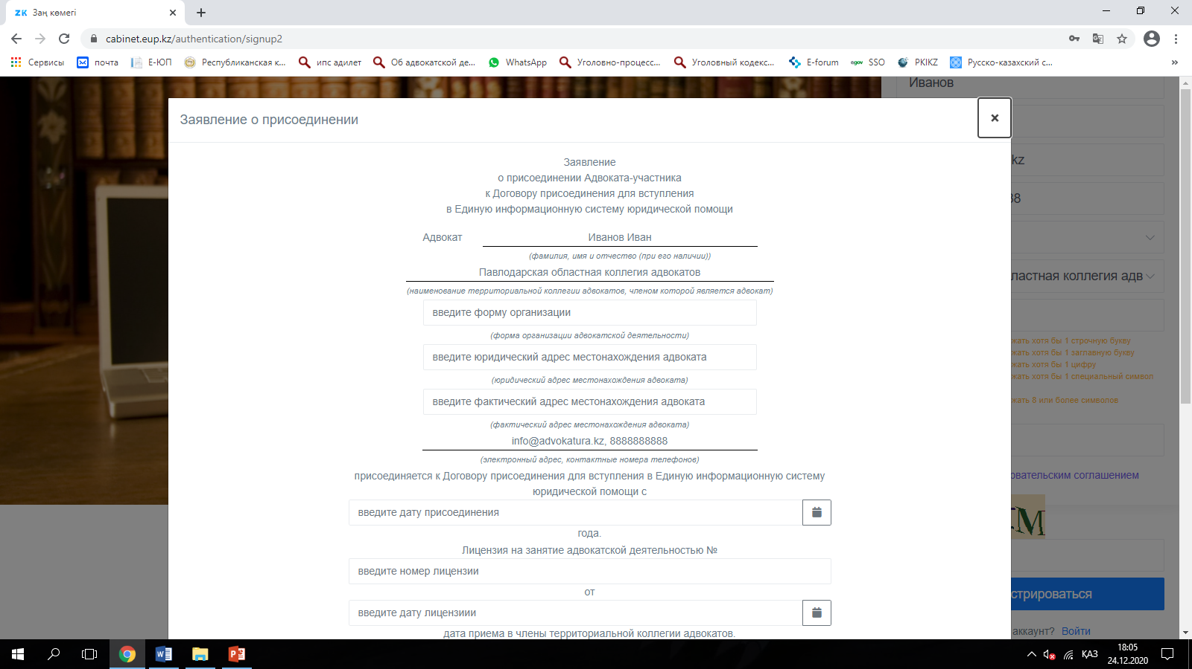
После нажатия кнопки Зарегистрироваться отобразится Заявление о присоединении Адвоката-участника к Договору присоединения для вступления в Е-ЮП. Необходимо указать форму организации адвокатской деятельности, юридический и фактический адреса местонахождения, дату присоединения к договору (текущую дату), номер и дату выдачи лицензии, дату приема в коллегию адвокатов, номер и дату выдачи служебного удостоверения. После подписать своим ЭЦП.

Slide 6
Запрос на регистрацию уходит в РКА. После подтверждения регистрации на электронную почту, которую указали при регистрации поступит уведомление.
Далее производится вход в личный кабинет по ИИН и паролю.
Также есть альтернативный вариант входа в личный кабинет через ЭЦП (Вход по сертификату).
Личный кабинет адвоката содержит 9 модулей.
• Профиль адвоката
• Общая информация
– список адвокатов;
– справочник адвоката;
• Кабинет
– гарантированная государством юридическая помощь
заявления;
календарь;
Отчеты;
– электронные дела;
– онлайн консультации;
– законодательство;
– судебные дела;
• Портал
– обратная связь.

Slide 7
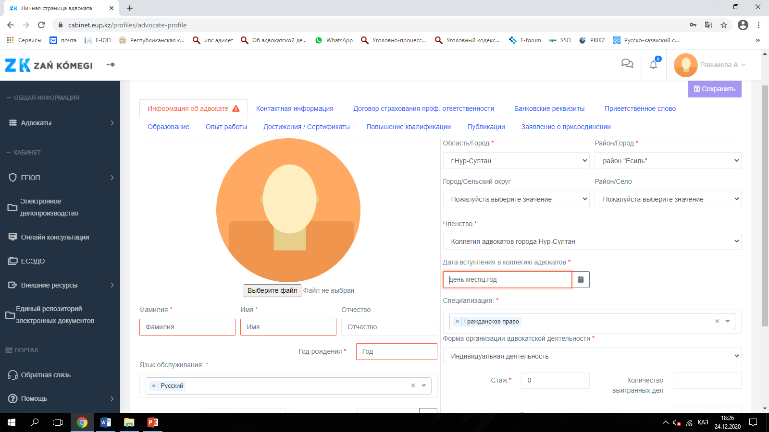
После входа в личный кабинет необходимо зайти в «Мой профиль» и в обязательном порядке заполнить необходимые данные: Информация об адвокате, Контактная информация, Договор страхования проф.ответственности, Банковские реквизиты адвоката.

Slide 8
Модуль «Мой профиль» содержит следующую информацию:
Информация об адвокате:
• Ф.И.О
• Фото адвоката
• Стаж работы по специальности
• Специализация адвоката
• Город
• Членство (выпадающий список коллегии адвокатов, настраиваемый администратором портала)
• Количество выигранных дел
• Количество часов, предоставленных в рамках бесплатной юридической помощи
• Номер лицензии адвоката
• Сфера деятельности
• Контакты
• Адрес электронной почты
Контактная информация:
• Местоположение на карте
• График приема
• Адрес место работы
• Режим работы
• Телефон
• Электронная почта
Образование
• Наименование учебного заведения
• Специальность
• Год обучения
• Год окончания обучения
Опыт работы:
• Наименование место работы
• Должность
• Период работы Достижения / Сертификаты: • Наименование сертификата • Кем выдано
Год выдачи Повышение квалификации: • Название курса • Год прохождения курса
Публикации: • Наименование публикации • Дата публикации • Ссылка для перехода к чтению, просмотру публикации.

Slide 9
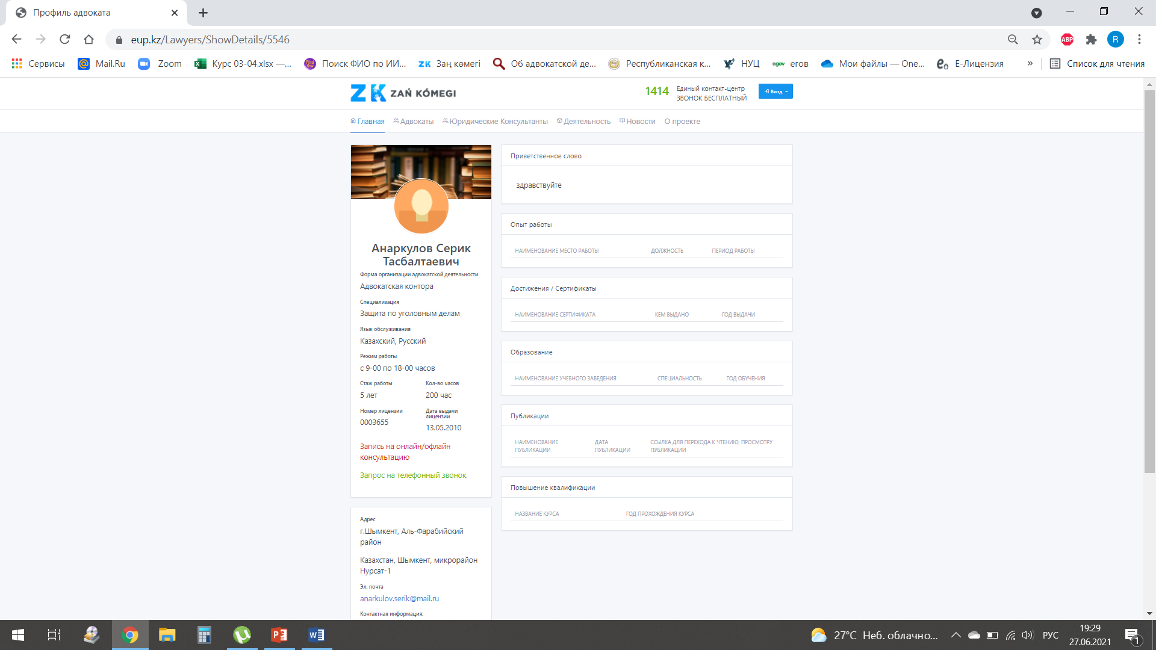
*Основная информация с профиля адвоката будет общедоступной в общем списке адвокатов (ФИО, номер и дата выдачи лицензии, адрес, электронная почта, специализация, стаж/опыт работы, режим работы, язык обслуживания, достижения и сертификаты, образование, публикации, повышение квалификации)

Slide 10
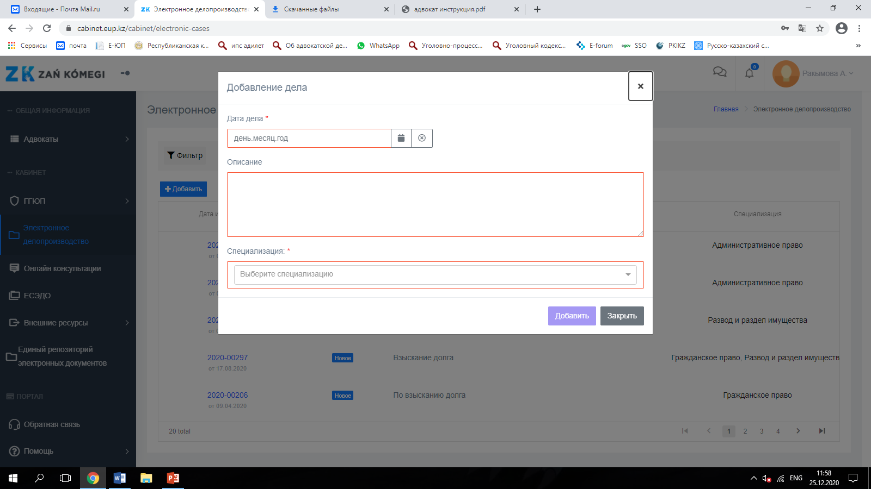
Модуль «Электронные дела/ делопроизводство»
При осуществлении данного модуля необходимо заполнить следующую информацию:
1. Дата дела;
2. Краткое описание дела;
3. Специализация;
4. Сохранить/Добавить.
Далее заполняются разделы: уведомление на представительство и адвокатские запросы.

Slide 11
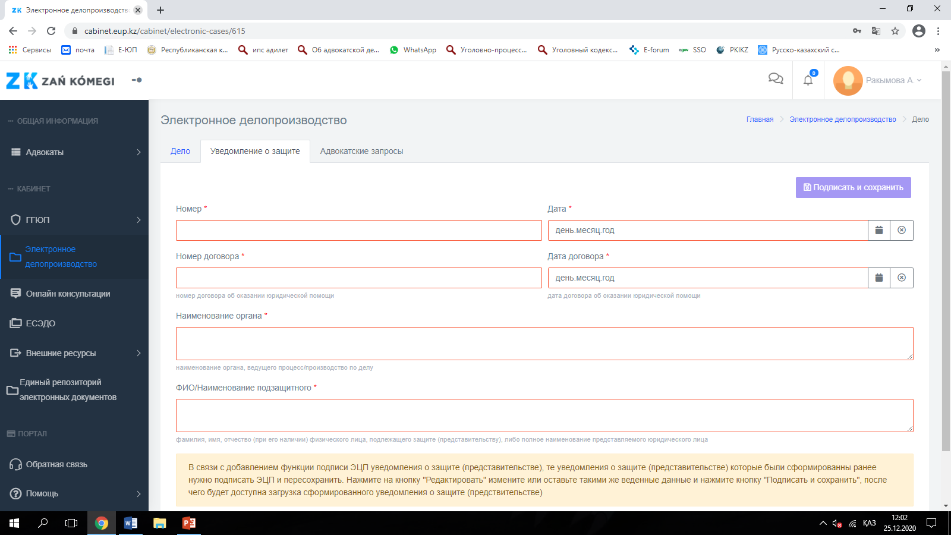
Уведомления о защите (представительстве) заполняются такие поля как:
1. Дата дела;
2. Наименования органа;
3. ФИО/Наименование подзащитного;
4. Далее есть кнопка скачать форму уведомления;
5. Сохранить.
На основании заполненных полей выполняется адвокатский запрос государственным/негосударственным органам Республики Казахстан на получение информации в рамках судебного процесса. Для этого необходимо заполнить следующую информацию:
1. Дата подачи запроса (формируется автоматически);
2. Ф.И.О. адвоката (формируется автоматически);
3. Добавить тип запроса по ГБД;
4. Добавить ИИН подзащитного;
5. Сохранить

Slide 12
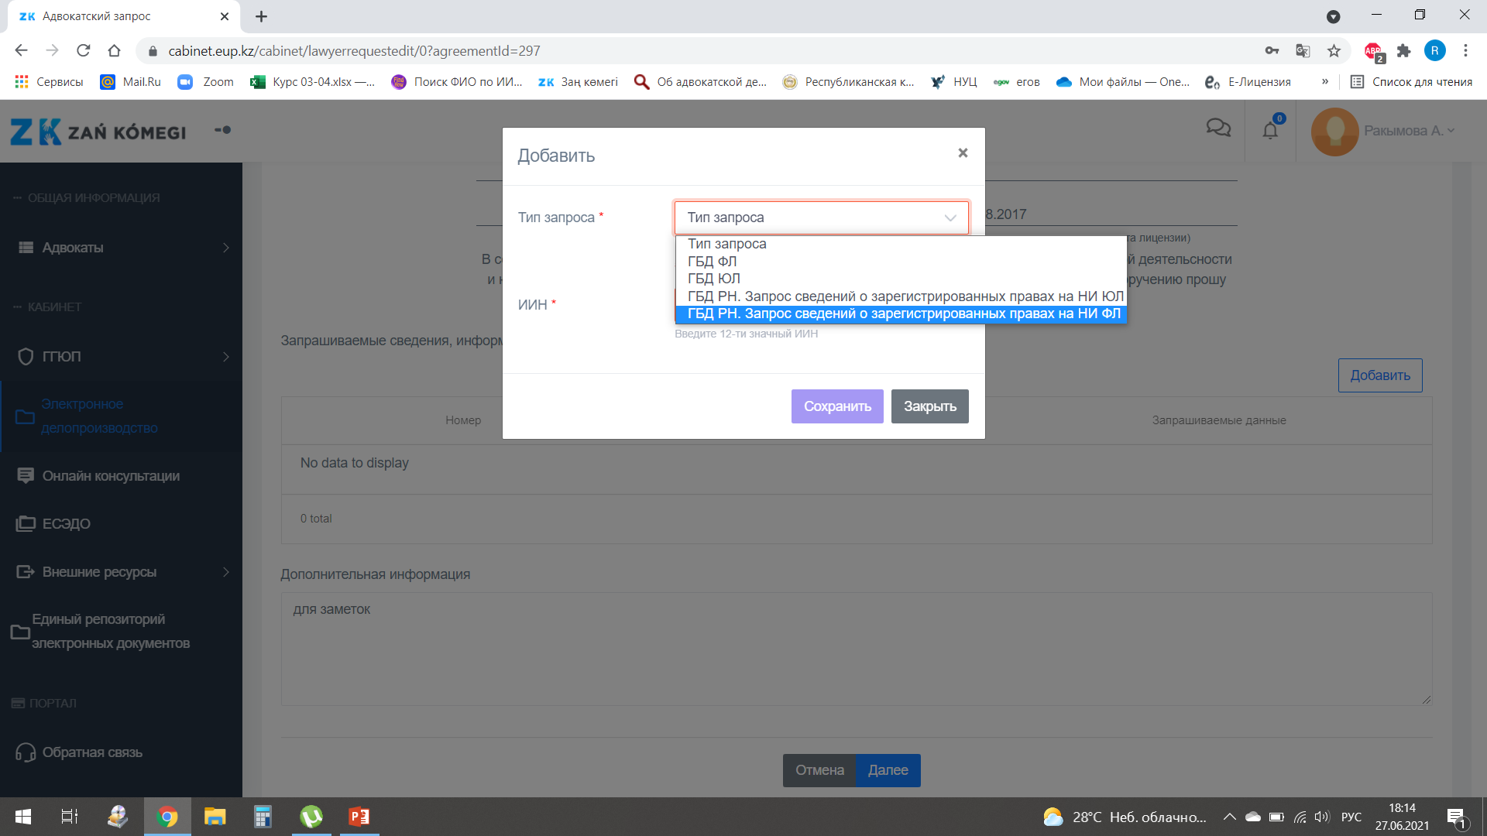
тип запроса по ГБД:
- ГБД ФЛ, родственные связи
- ГБД ЮЛ
- ГБД РН /доступ к сведениям о зарегистрированных правах и обременениях на недвижимое имущество ЮЛ и ФЛ

Slide 13
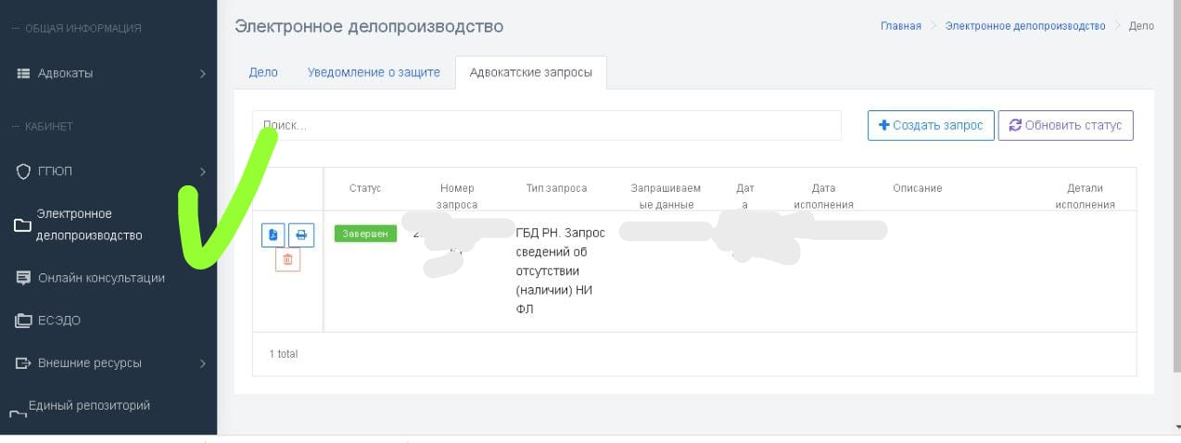
Сбоку с левой стороны каждого запроса есть значки, нажимая на «лист» можно скачать сформированный адвокатский запрос. Нажимая на значок «принтер», распечатать ответ на адвокатский запрос.

Slide 14



Гарантированная государством юридическая помощь
автоматический

Slide 15
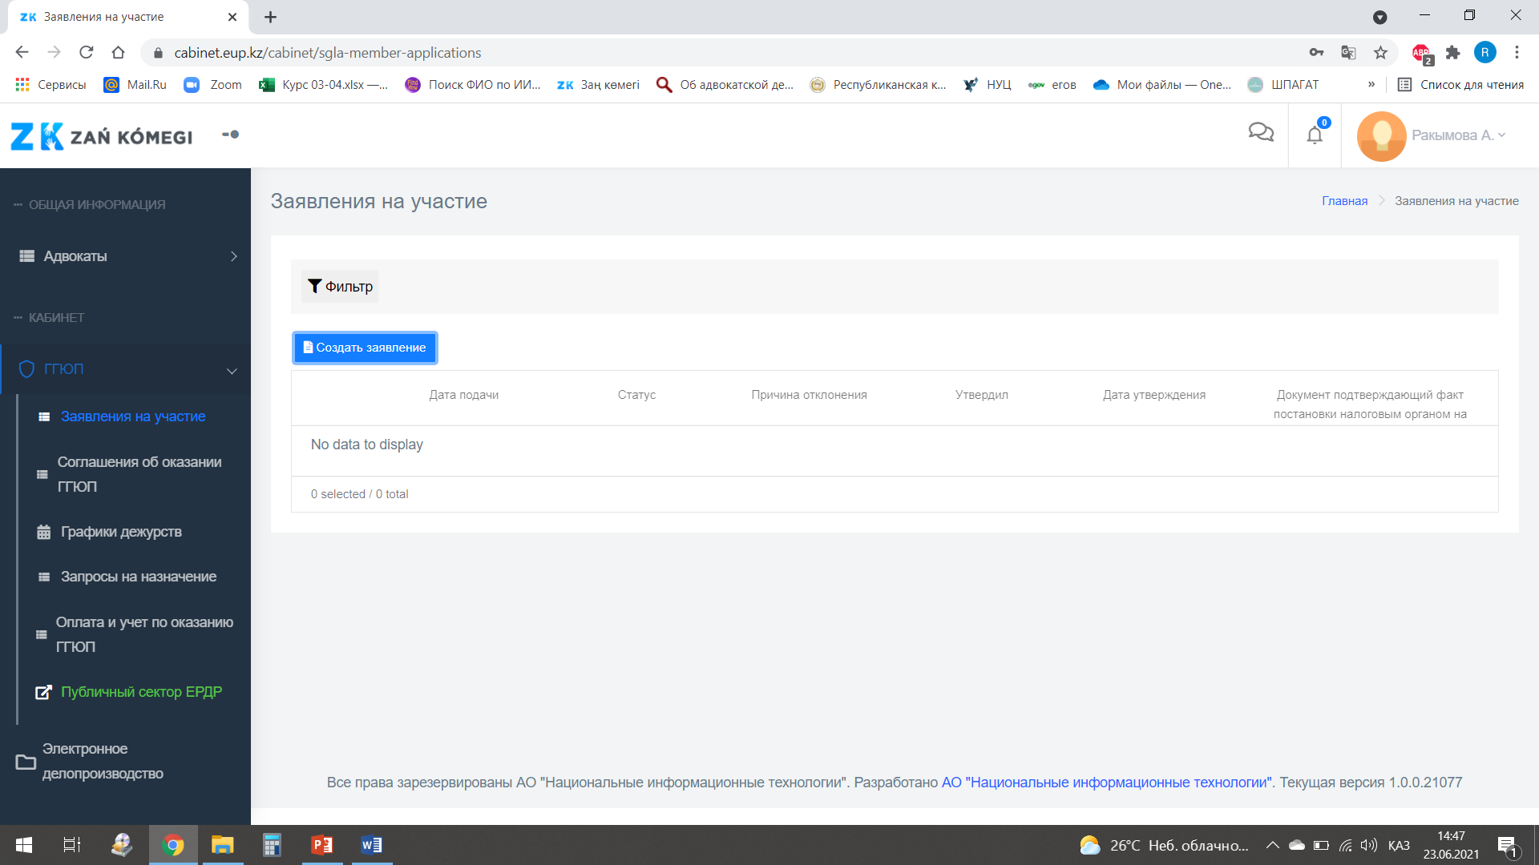
Для участия в пилотном проекте ГГЮП, необходимо в разделе ГГЮП открыть вкладку Заявление на участие прикрепить документ о постановке адвоката налоговым органом на регистрационный учёт (Уведомление/подтверждение или свидетельство старого образца) подписать ЭЦП и заявление автоматически отправляется в ТКА. Координатор коллегии адвокатов в личном кабинете ТКА проверяет приложенный документ и утверждает заявление адвоката с ЭЦП ТКА, на почту адвоката поступ(если приложен некорректный документ заявление будет отклонено с указанием причины отклонения, после отклонения адвокат может повторно подать заявление с исправлением указанных причин отклонения).ит уведомление об утверждении

Slide 16
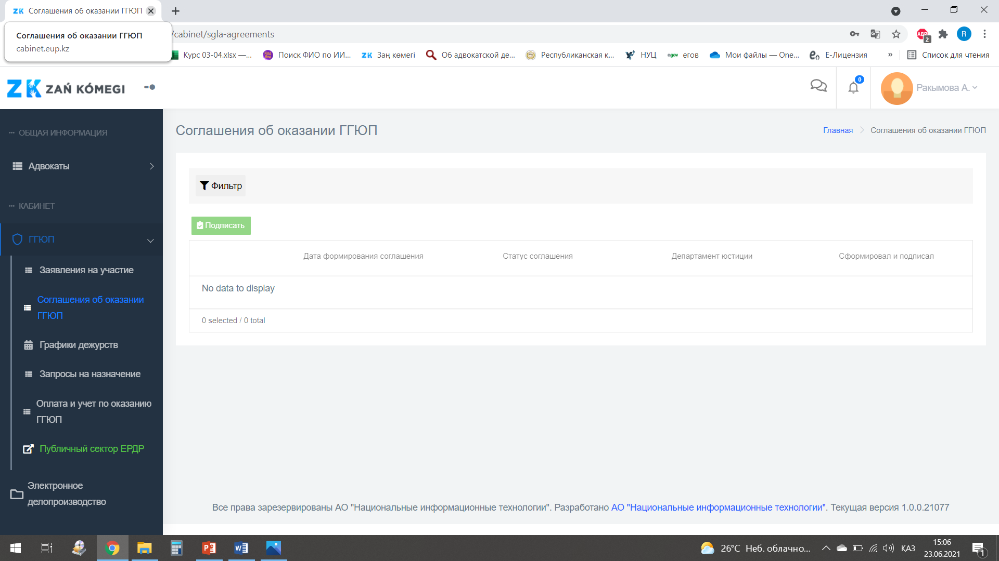
Координаторы ДЮ проверяют банковские реквизиты адвоката и направляют Соглашение об оказании ГГЮП на подпись адвокату или отклоняют при обнаружении ошибок (*участникам ГГЮП необходимо отправить на электронную почту ДЮ для бухгалтера справку о банковском счете с приложением скан.лицензии для регистрации в органах казначейства. При указании неправильных данных или же при предоставлении других банковских реквизитов не зарегистрированных в органах казначейства и не совпадающие с указанными данными в Соглашении оплата не пройдет.
После поступления уведомления на почту, адвокату необходимо в разделе ГГЮП во вкладке Соглашение об оказании ГГЮП открыть поступивший файл и подписать своим ЭЦП.
После сообщить координатору ТКА, чтобы добавили в график дежурств.

Slide 17
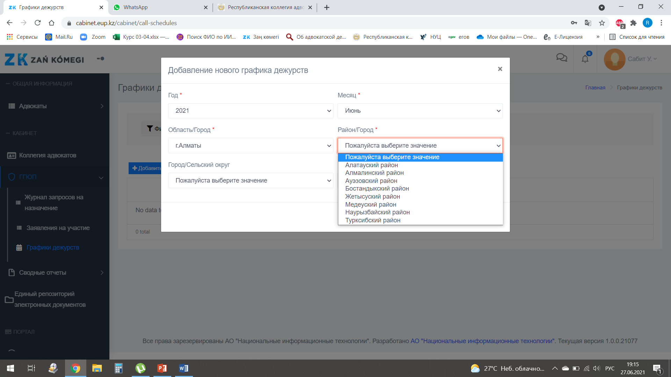
Графики дежурств будут составляться заведующими ЮК
График дежурств в Е-ЮП будет заполняться координатором коллегии

Slide 18
График дежурств создан по слеудющим районам г.Алматы
(по другим ТКА также созданы отдельные графики по районам и тд.):
1. | Алатауский район | ЮК №15
2. | Алмалинский район | ЮК №2 | ЮК №12
3. | Ауэзовский район | ЮК №7 | ЮК №10
4. | Бостандыкский район | ЮК №6 | ЮК №8
5. | Жетысуский район | ЮК № 1 | ЮК №5
6. | Медеуский район | ЮК №3
7. | Наурызбайский район | ЮК № 14
8. | Турксибский район | ЮК №4

Slide 19
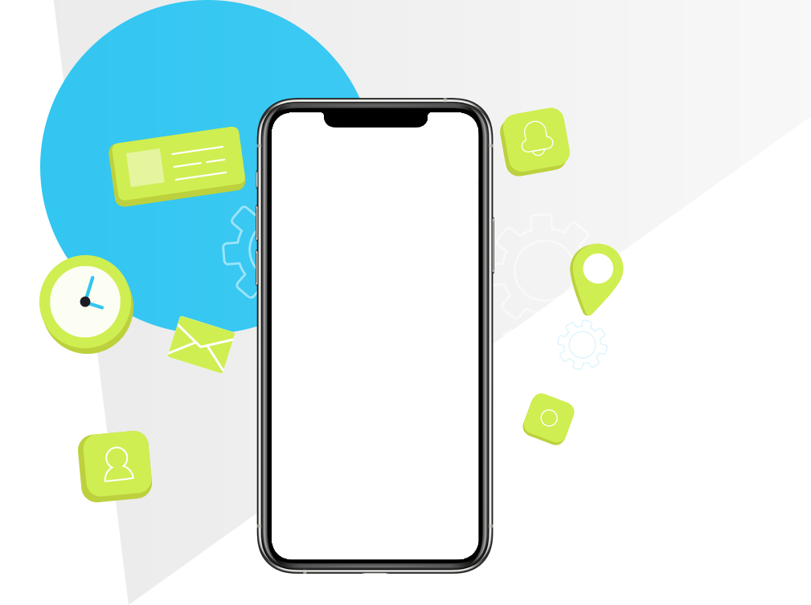
Адвокату необходимо скачать мобильное приложение, на данном этапе предусмотрена возможность принять или отклонить запрос на назначение:
https://apps.apple.com/kz/app/zan-komegi/id1527297147
https://play.google.com/store/apps/details?id=kz.eup.projectmvvm

Slide 20
Шаги по назначению защитника/представителя
Следователь/дознаватель отправляет запрос на назначение адвоката в качестве защитника/представителя
Дежурным адвокатам поступает запрос в виде смс и уведомления в системе. Нужно подтвердить или отклонить в системе через компьютер/мобильное приложение. Адвокату который первый принял запрос придет уведомление о назначении.
Следователь отправляет Постановление о назначении защитника/представителя
После автоматически формируется Уведомление о защите (представительстве) в рамках ГГЮП
и уходит следователю. Адвокат может скачать постановление и уведомление в личном кабинете.
Подробнее: https://www.youtube.com/watch?v=F0jLTdeujVk&feature=youtu.be

Slide 21

Список ссылок на видеоинструкции АО НИТ:
      Добавление заявления на участие в ГГЮП и подписание соглашения об участие в ГГЮП: https://www.youtube.com/watch?v=v6BAwpdAhLU&feature=youtu.be
      Рассмотрение заявления на участие в ГГЮП пользователем ТКА и формирование графика дежурств: https://www.youtube.com/watch?v=f9f152itqi8&feature=youtu.be
      Создания соглашения на участие в ГГЮП пользователем ДЮ: https://www.youtube.com/watch?v=QuOaPhTp4Aw&feature=youtu.be
      Назначение адвоката по ГГЮП: https://www.youtube.com/watch?v=F0jLTdeujVk&feature=youtu.be

Slide 22
*Для тех у кого нет уведомления о выдаче налоговым органом свидетельства о регистрации адвоката или свидетельства старого образца:
- в личном кабинете ЕГОВ в поисковике нужно ввести «Налоговое заявление о регистрационном учёте». И в 10 пункте должна быть строка «изменить данные». Попробовать изменить эти данные (номер телефона, возможно адрес поменялся и тд). Если Егов выдает ошибку, что у адвоката нет лицензии то следуйте следующим рекомендациям:
* для получения уведомления с налоговой через ЕГОВ, обязательное условие интеграции, чтобы в ИС «Е-лицензия» лицензия адвоката высвечивалась. В личном кабинете ИС «Е-лицензия», через ИИН нужно проверить свои разрешительные документы. При отсутствии электронной лицензии необходимо перевести в электронный формат по приложенной краткой инструкции:
Зайти в личный кабинет в ИС «Е-лицензия» через ЭЦП по ссылке https://elicense.kz/
Кнопка Личный кабинет
История заявлений и полученных услуг
Лицензии (если высветилась Ваша лицензия, то все норм. Если пусто, то переходим к следующему шагу)
Перевод в электронный формат
Далее заполняете данные:
Лицензиар – МЮ
Тип разрешительного документа - Лицензия.
Откроется новое окно, там заполняете данные по лицензии и нажимаете на кнопку - Далее
Заполняете следующее окошко с данными об адресе и телефоне
Загружаете скан версию лицензии
Подписать ЭЦП.
Ждёте ответа от МЮ. Ответ придет в личный кабинет в виде оповещения.

